Slide 1
Etude des
Systèmes
Les Méthodes (Hors prog)
LE LANGAGE (prog)

Slide 2
Architecture fonctionnelle d’un système technique :
Description globale
Architecture fonctionnelle
Matière d'œuvre
+
valeur ajoutée
Matière
d'oeuvre
Fonction de service globale du système
Matière(s) d’oeuvre
Produit, matière, énergie, information, personnes, …
Valeur ajoutée
Transformer, transporter, mélanger, filtrer, assembler, trier, stocker, …
Exemple : le téléphone portable
Ondes électromagnétiques
Transformer les ondes
Ondes sonores

Slide 3
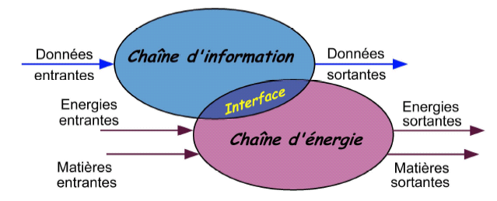
Architecture fonctionnelle d’un système technique :
Flux Matière Energie Information
Architecture fonctionnelle
Exemple : distributeur de boisson
Pièces
Chaîne d’information
Informations visuelles
Consignes utilisateur
Interface
Pertes énergétiques
Energie électrique réseau EDF
Chaîne d’énergie
Eau + lait
Boisson chaude
Café en grains

Slide 4
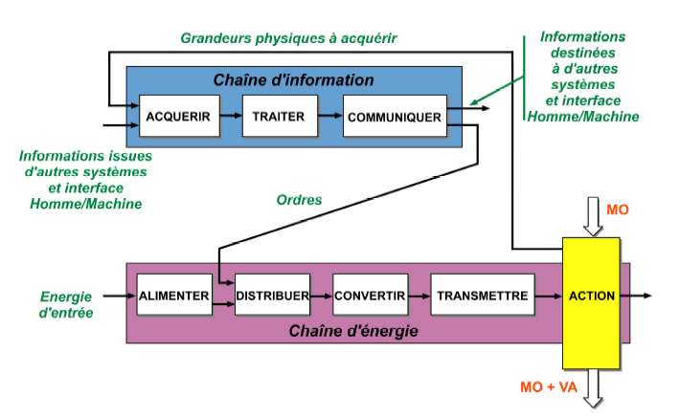
Architecture fonctionnelle d’un système technique :
Schéma Topo-fonctionnel
Architecture fonctionnelle
Partie Commande (ancienne terminologie)
Partie Opérative (ancienne terminologie)

Slide 5
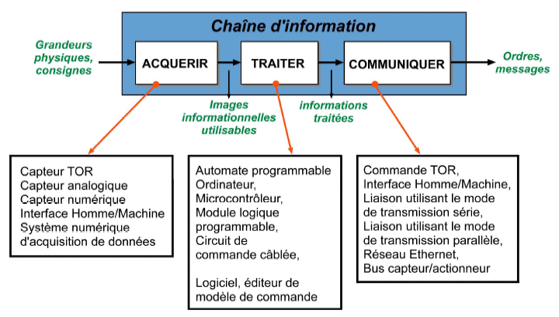
Architecture fonctionnelle d’un système technique :
Schéma Topo-fonctionnel de la chaîne d’information
Architecture fonctionnelle
Partie commande

Slide 6
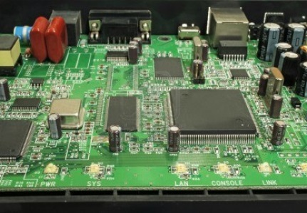

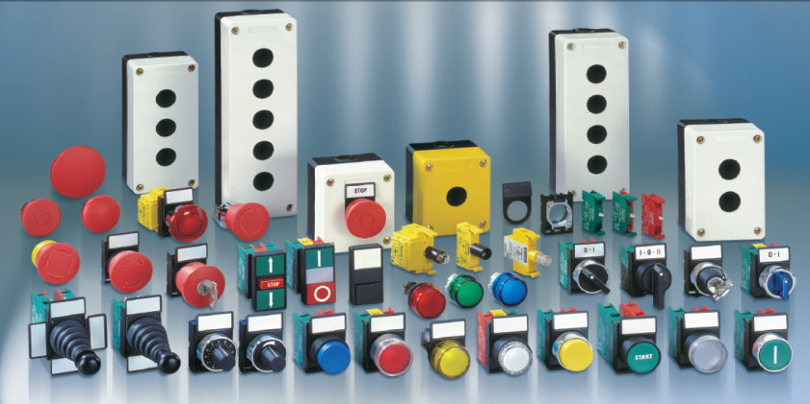

Architecture fonctionnelle d’un système technique :
Schéma Topo-foncionnel de la chaîne d’information
Architecture fonctionnelle
Exemple : Porte de Métro
-Pression de contact
-Position de la porte
Acquerir
Traiter
Communiquer
Information conducteur
-Demande normale ouverture/fermeture
-Arrêt d’Urgence
Position de la porte
Ordres de commande moteur
-Capteur de pression
-Détecteur TOR
-Bouton poussoir
-Pupitre conducteur
-Bouton d’urgence
-Unité Centrale
-Unité Centrale
-Pupitre conducteur

Slide 7
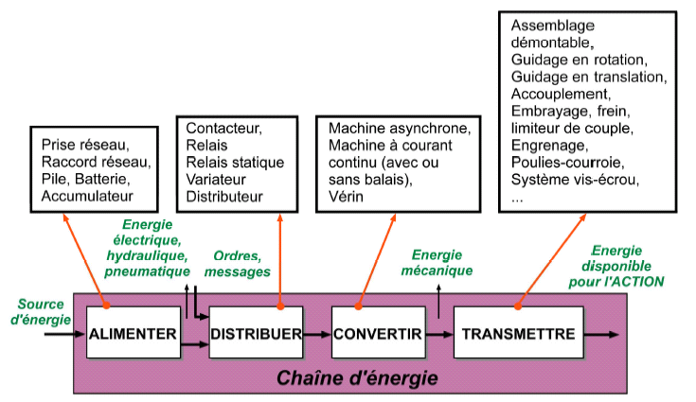
Architecture fonctionnelle d’un système technique :
Schéma Topo-fonctionnel de la chaîne d’énergie
Architecture fonctionnelle
Transmetteur/ effecteur
=
préactionneur
actionneur
=
=

Slide 8

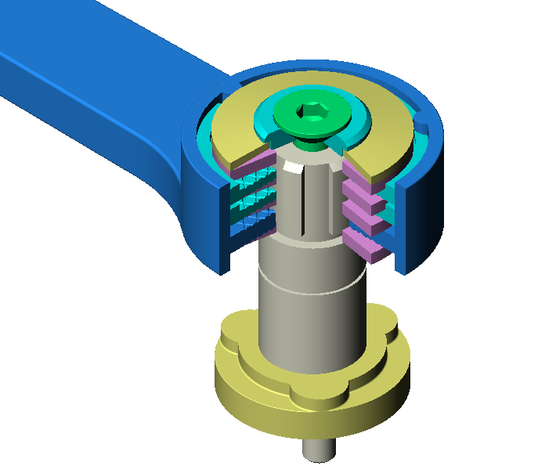
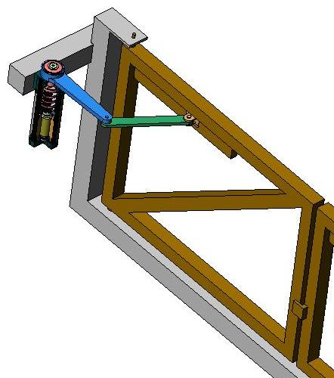
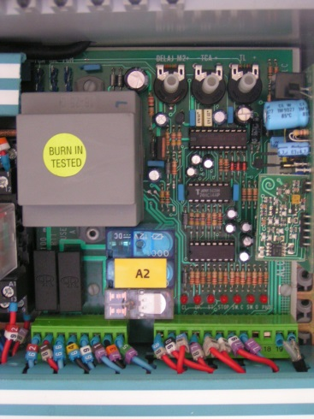
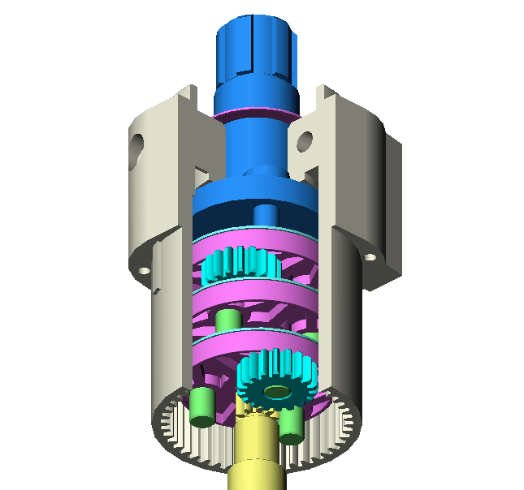
Architecture fonctionnelle d’un système technique :
Schéma Topo-fonctionnel de la chaîne d’énergie
Architecture fonctionnelle
Exemple : Portail automatique
Accés à une zone privée non géré
NRJ méca adaptée
NRJ élec
Ordres émanant de la partie commande
NRJ méca de rotation
NRJ élec distribuée
Manœuvrer les vantaux
NRJ
Elec EDF
Alimenter
Distribuer
Convertir
Transmettre
Pertes énergétiques
Prise réseau
transfo
Interface de puissance
Moteurs électriques asynchrone
Réducteur
Limiteur de couple
Vantaux
Barres de poussée
Accés à une zone privée géré

Slide 9
Contexte
Les Sciences Industrielles pour l’Ingénieur
ont pour objectif d’être capable de
prévoir, simuler des performances
sur des systèmes complexes, souvent pluri technologiques.
Objectif
La langage SysML est un langage de
Description d’un système pour permettre
la simulation des performances.
Langage SysML
En CPGE, les étudiants doivent être capables de lire
7 diagrammes de ce langage
pour chercher des informations utiles à leurs calculs.
Ces diagrammes permettent une description d’un système selon les 3 points de vue : fonctionnel, structurel et comportemental.
Contexte et Objectif

Slide 10
Le diagramme transversal (ou fonctionnel)
Le diagramme des exigences (SysML requirements Diagram)
noté : req
    Il permet de représenter toutes les exigences du système :
    exigences environnementales,
    exigences économiques,
    exigences fonctionnelles,
    exigences techniques,
    etc ...
Langage SysML
Les 7 diagrammes

Slide 11
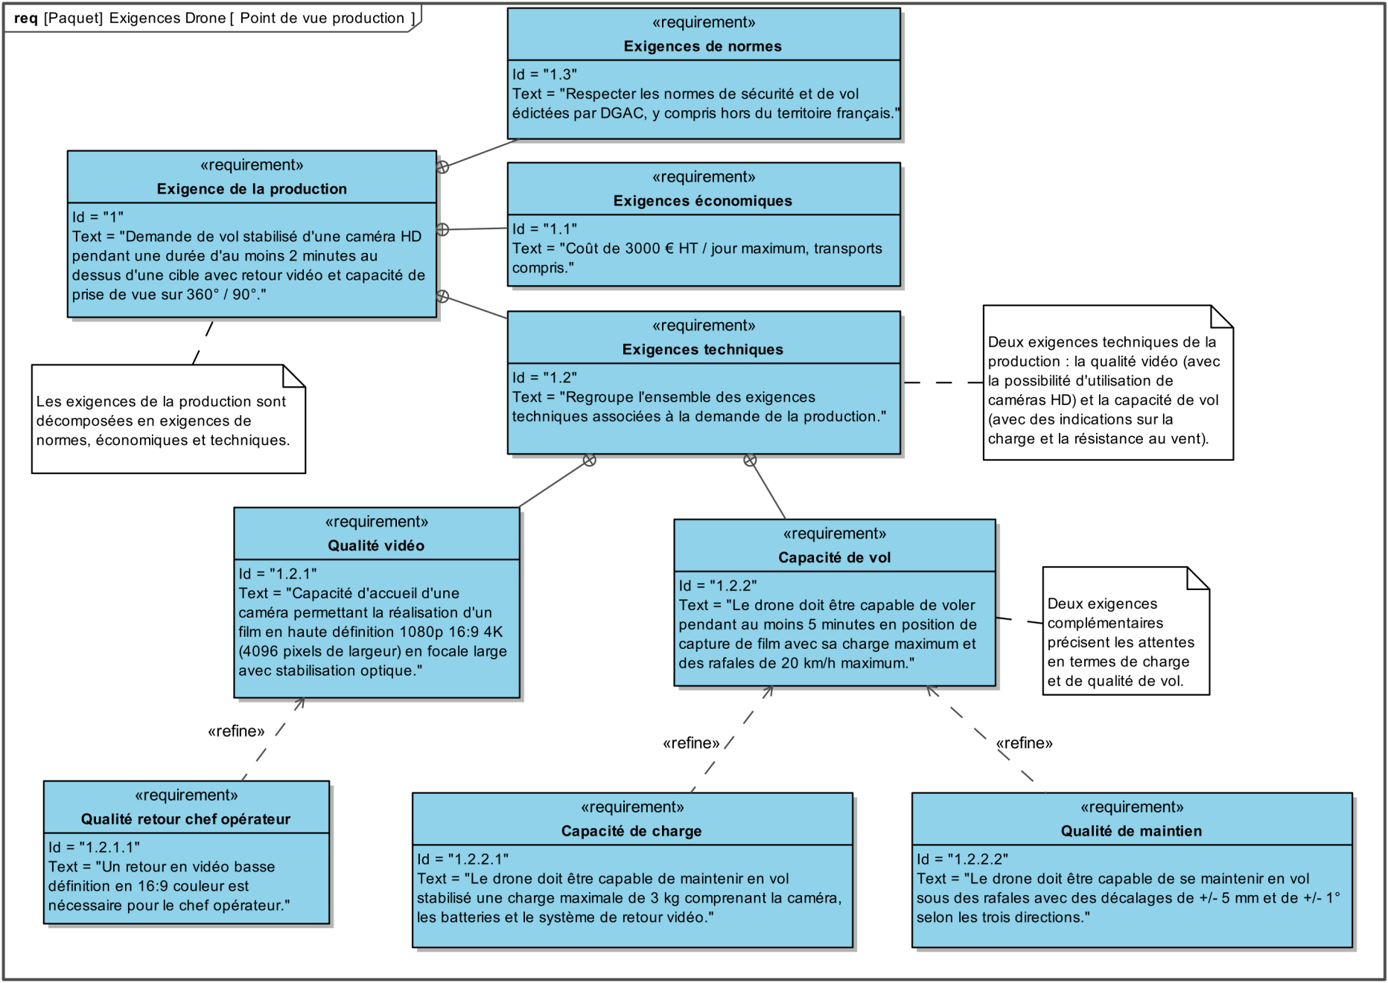
Langage SysML
Illustration

Slide 12
Les 4 diagrammes comportementaux
Le diagramme d’états (SysML State Machine Diagram)
noté : stm
Il permet de décrire le comportement d'un programme sous forme de machine d'états.
Il montre les différents états pris par le système (ou un sous-système) en fonction des interactions.
Il répond à la question : Comment représenter les différents états du système ?
Langage SysML
Les 7 diagrammes

Slide 13
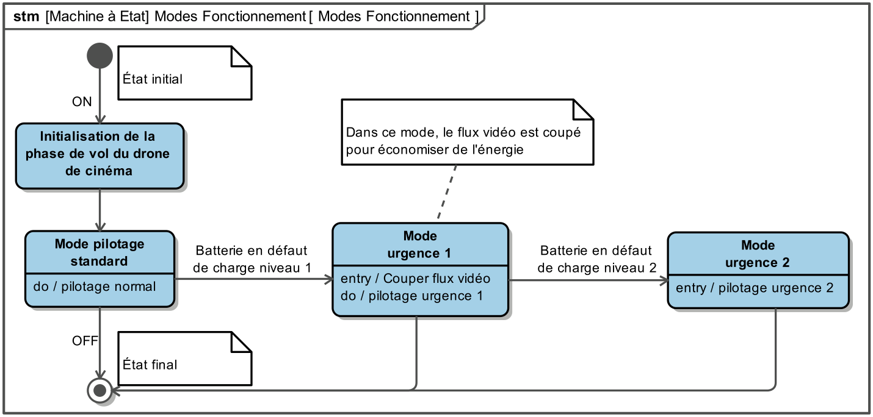
Le diagramme d’état
Langage SysML
Le diagramme d’états représente la succession des états d’un système ;
la dynamique des changements est entretenue par des événements
Illustration

Slide 14
Les 2 diagrammes structurels
Le diagramme de définition de bloc (Block Definition Diag.)
noté : bdd
Il permet de montrer le système d'un point de vue composé/composant.
Il répond à la question : qui contient quoi ?
Il peut aussi montrer les caractéristiques principales de chaque bloc en faisant apparaitre les opérations (rôles) et les propriétés (caractéristiques).
Il permet également de représenter les liens entre les blocs de même niveau par une association (simple trait entre 2 blocs).
Langage SysML
Les 7 diagrammes

Slide 15
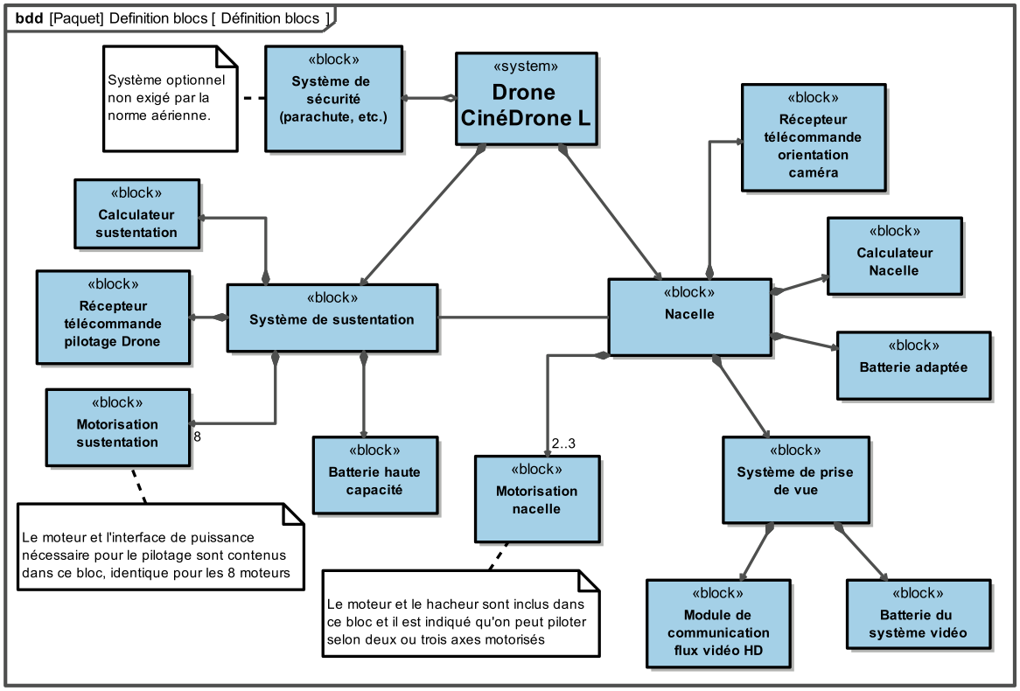
Le diagramme de définition de bloc
Langage SysML
Illustration

Slide 16
Les 2 diagrammes structurels
Le diagramme de bloc interne (Internal Block Diagram)
noté : ibd
Il permet de représenter les échanges de MIE (Matière/Information/Energie) entre blocs de même niveau grâce aux ports de flux.
Il permet de représenter les services invoqués par un autre bloc grâce aux ports standards, et par extension toute entrée/sortie de contrôle/commande.
Il permet également de représenter les liens entre les blocs de même niveau.
Langage SysML
Les 7 diagrammes

Slide 17
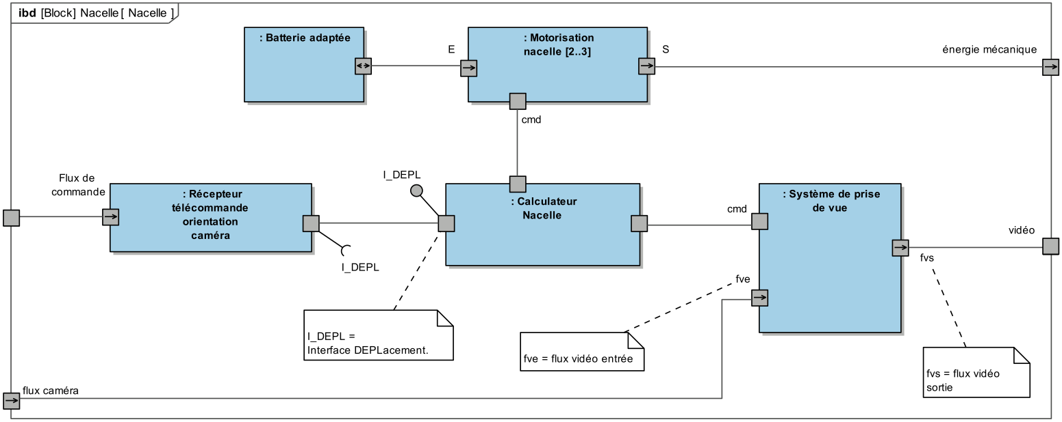
Le diagramme de bloc interne
Langage SysML
Les connecteurs entre les ports indiquent :
soit les associations, soit les flux de MEI entre les différents blocs.
Illustration

